Slide 1



第二十三组演示报告
胡任斌 张英哲 王煜潇 张涛 陶文韬

Slide 2



01
项目简介
02
主要功能
CONTENTS
03
团队介绍

Slide 3
项目简介
01
该项目实现了一个博客的基本功能，能够让用户在注册登录后可以点赞，留言，查看博主博客，查看照片，对博客进行评论。博主登录后可以管理博客，管理留言墙，管理照片墙。

Slide 4
02
主要功能

Slide 5
主要功能
一、个人空间模块
二、文章管理模块
注册
登录
删除文章
编写文章
Text
三、用户留言模块
四、文章细节模块
点赞
评论

Slide 6
个人空间模块
一
博主的个人信息展示在个人主页；博主有一个照片墙，可以上传照片，以流式布局的方式展示，可以点击查看

Slide 7

个人空间模块展示
博主首页，展示了其个人信息。

Slide 8
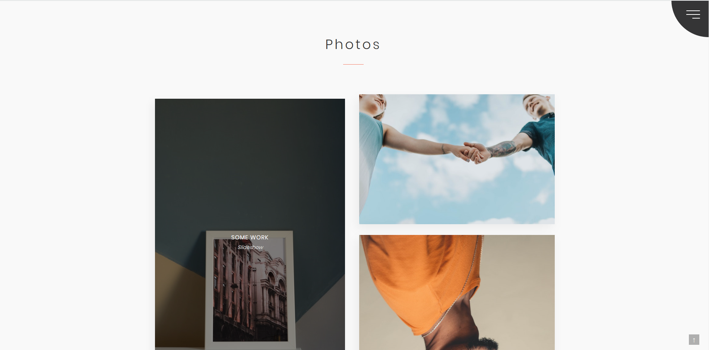
个人空间模块展示
博主的照片墙，采用了流式布局。

Slide 9
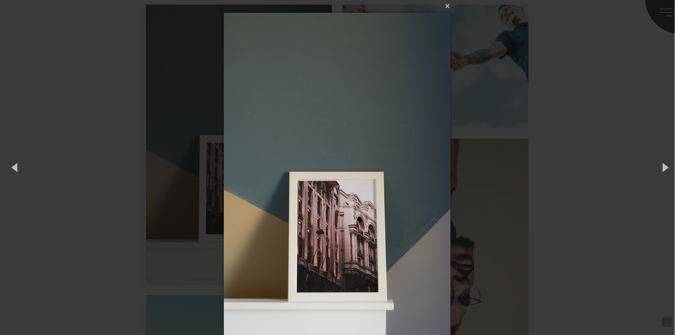
个人空间模块展示
可以点击其中某张照片查看。

Slide 10
①注册功能
一
平台用户分为文章博主，读者和开发人员，文章博主和读者属于外部用户，外部用户需要注册 ，注意：用户名唯一，不允许重复注册

Slide 11
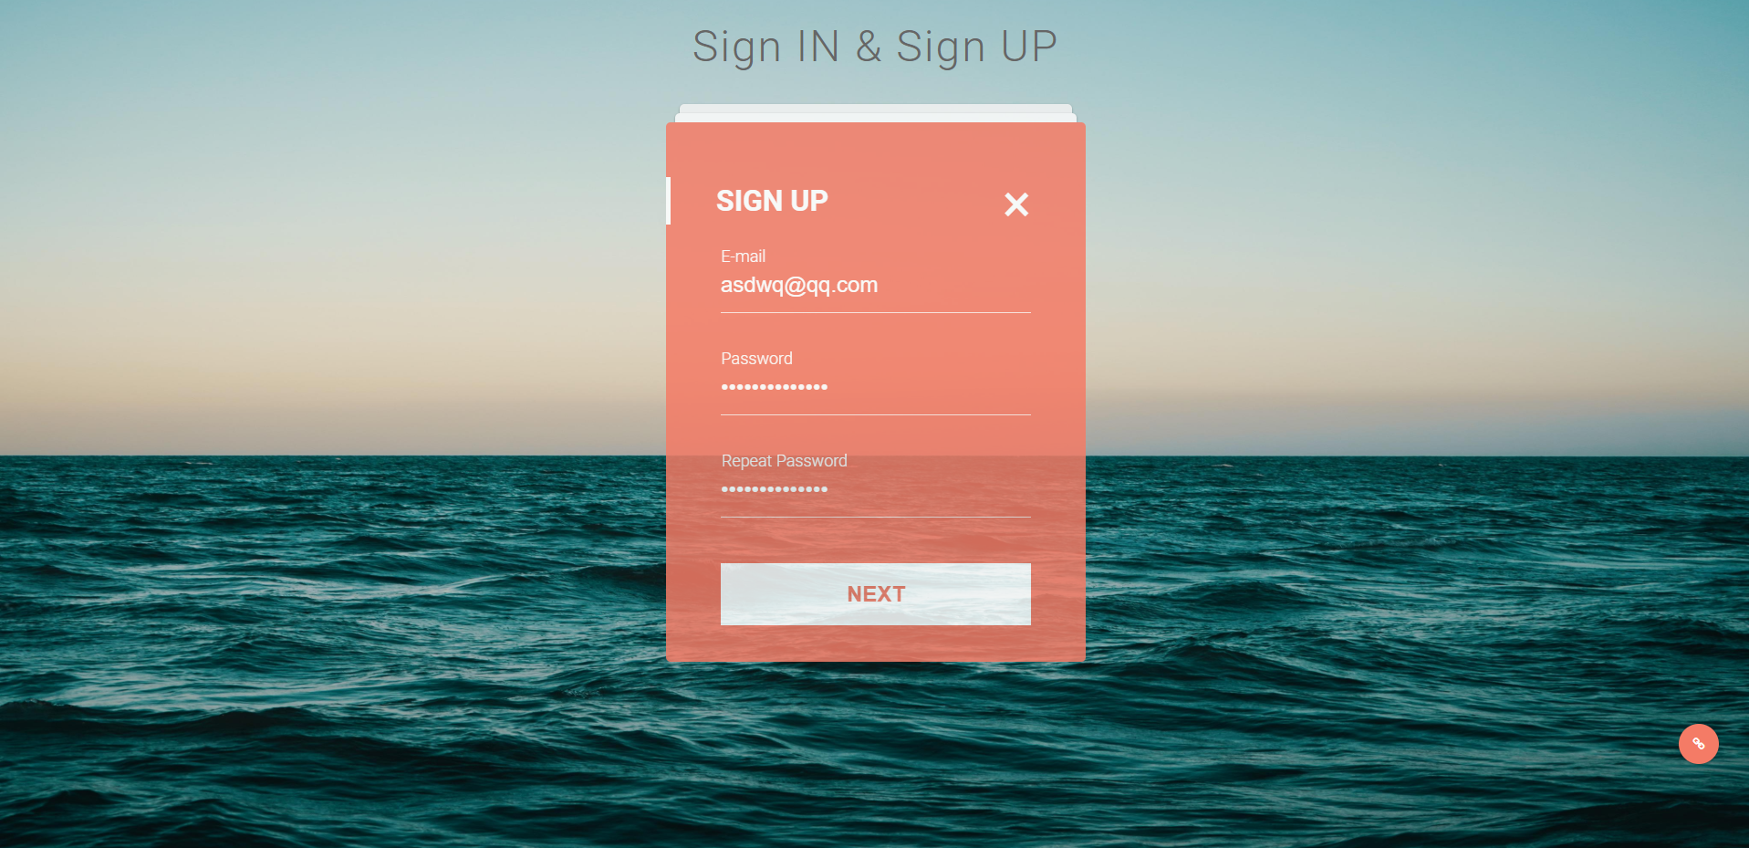
注册功能模块展示
注册界面

Slide 12
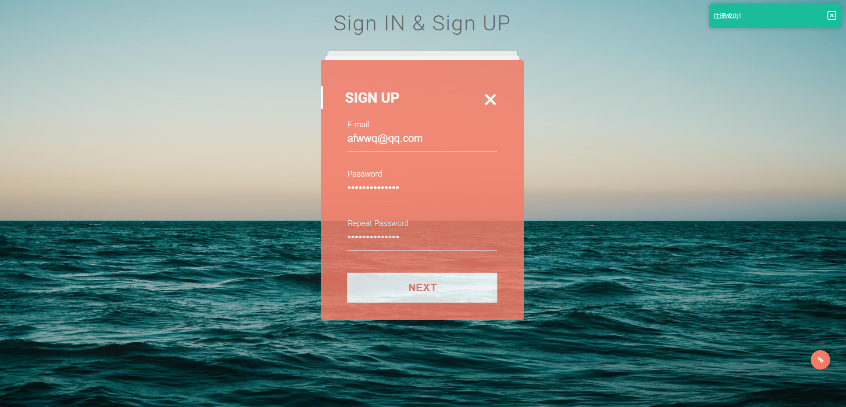
注册功能模块展示
注册成功

Slide 13
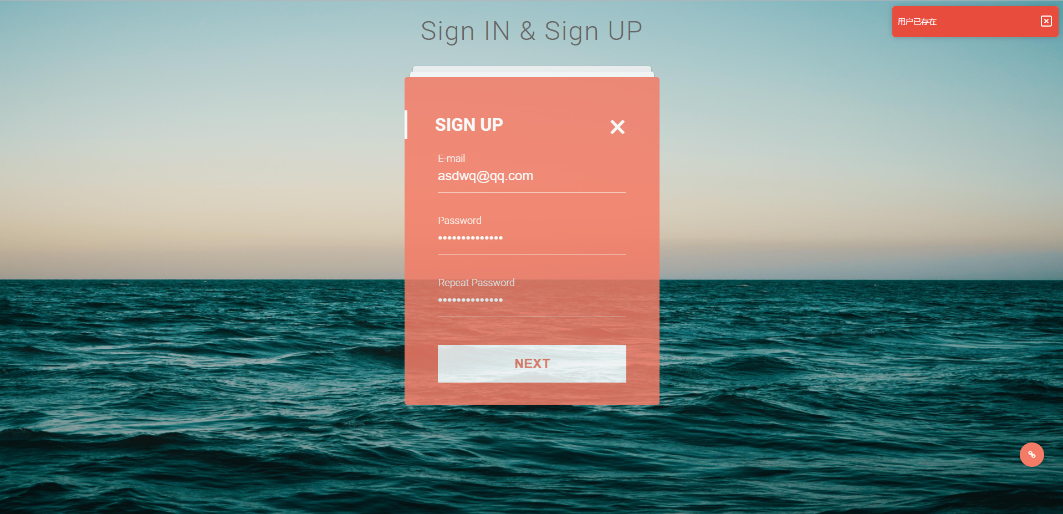
注册功能模块展示
用户已存在

Slide 14
②登录功能
一
用户需要登录验证用户名密码之后才能使用全部功能，注意：用户名对应唯一密码。

Slide 15
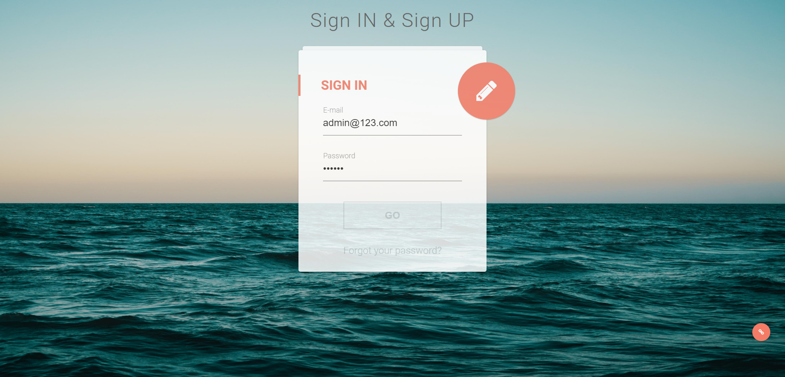
登录功能模块展示
登录界面
登录成功

Slide 16
文章管理模块
二
用户登录后，可以发布文章，删除文章，可以修改已有的文章，文章发布后会在所有文章中显示，可以类比csdn，但是只能博主发文，每一篇帖子会在文章列表中显示发布时间，点赞数以及评论。

Slide 17
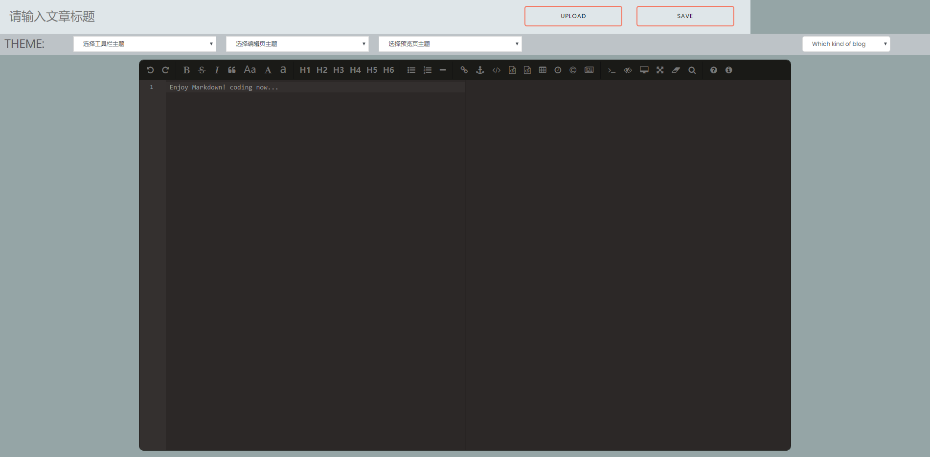
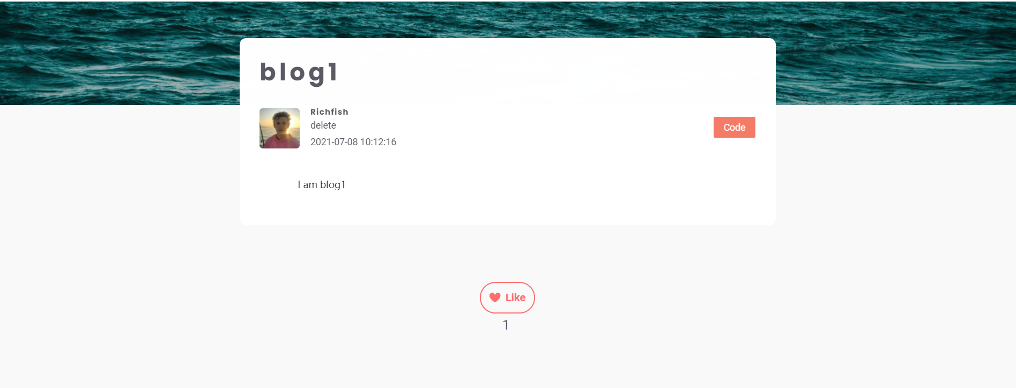
文章管理模块展示
发布文章，可以显示文章发布时间。

Slide 18

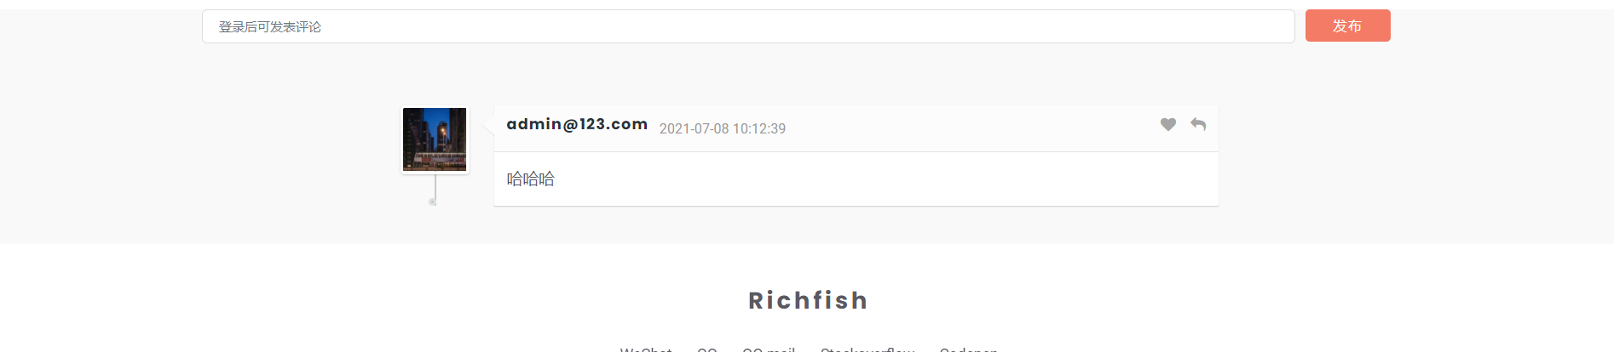
文章管理模块展示
显示点赞数和评论。

Slide 19
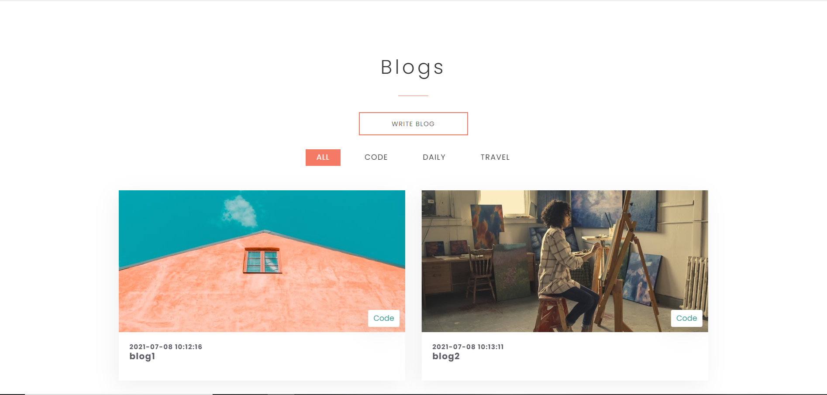
文章管理模块展示
文章发布后会在所有文章中显示。

Slide 20
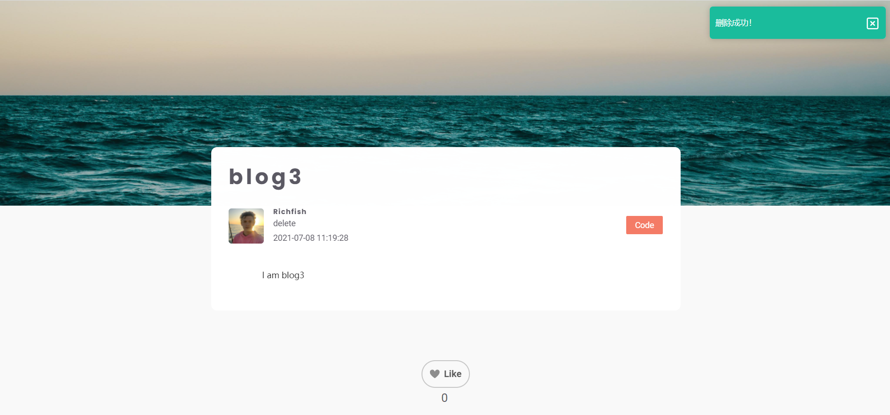
文章管理模块展示
删除博客（右上角）

Slide 21
用户留言模块
三
用户登录后，可以给博主留言，留言后可以到博主留言板查看自己的留言，也可以查看其他用户的留言，也可以删除自己的留言，博主可以删除任何一条留言，可以回复。

Slide 22
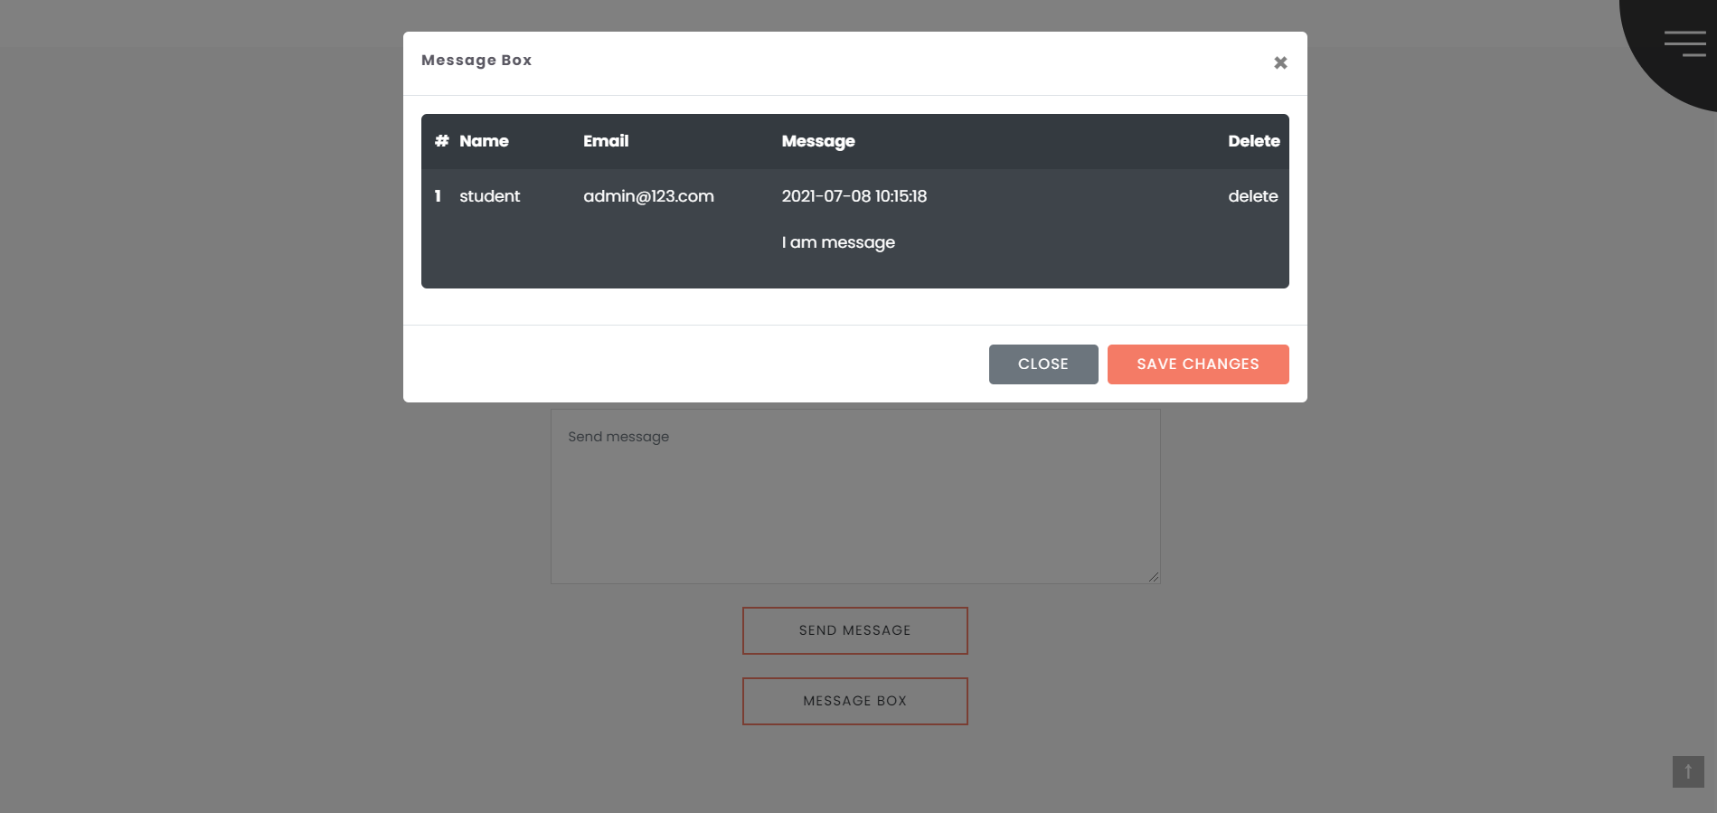
用户留言模块展示
用户可以留言，博主可以查看留言。博主可以删除留言。

Slide 23
文章细节模块
四
用户登录后，可以给博主的文章点赞，评论。

Slide 24
①用户点赞
四
用户登录后，可以给博主的文章点赞，点赞后此文章的点赞数加1，也可以取消自己的点赞。

Slide 25


用户点赞模块展示
用户点赞博客，点赞后点赞数加1

Slide 26
②用户评论
四
用户登录后，可以给博主的文章评论，评论后可以到此文章的下方查看自己的评论，也可以看到别人的评论，可以选择删除自己的评论，博主也可以删除别人的评论，也可以选择回复。

Slide 27
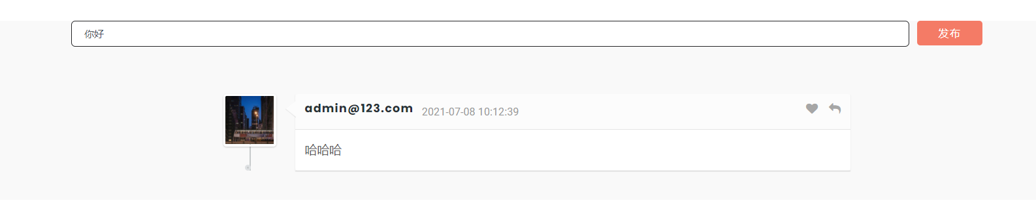
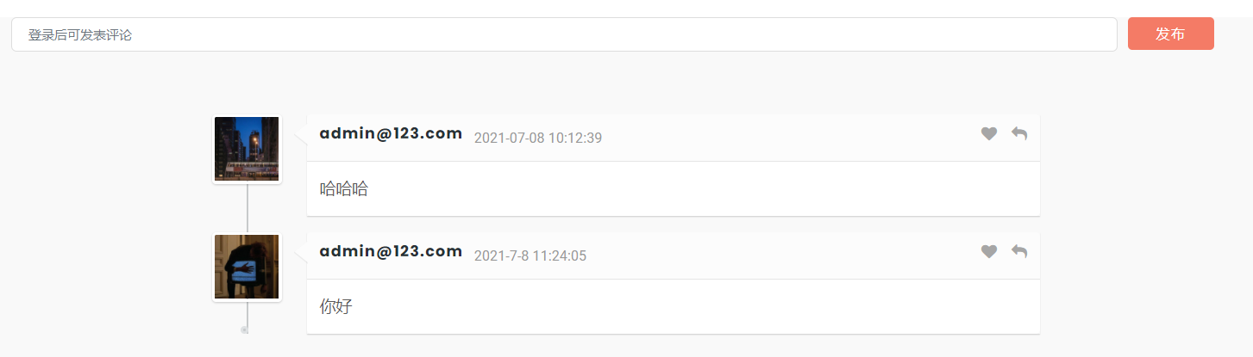
用户评论模块展示
用户可以留言，并且查看自己留言。

Slide 28
03
团队介绍

Slide 29
小组成员 | 学习新知识 | 职责分工 | 代码行数 | 文档页数
张涛 | jquery学习使用 Ajax原理及应用 bootstrap学习以及使用 | 个人博客主页构建 照片墙页面展示及图片上传 博客详情页展示，点赞，评论 系统的整合 | 3000 | 21
胡任斌 | jquery学习使用 bootstrap学习以及使用 Ajax原理及应用 | 博客markdown格式编辑模块 登陆界面 留言板模块 | 2059 | 15
王煜潇 | 后端框架springboot的使用 Ajax原理及应用 | 需求分析，需求规格说明书，项目文档 互动模块部分实现 | 1354 | 36
陶文韬 | 服务的部署 redis的使用与源码 mysql的使用与主从复制 acid特性的实现原理等 | 表的设计 优化qps 部分后端逻辑代码的编写 | 1445 | 30
张英哲 | Django框架的搭建及应用 springboot框架知识及其应用 | 项目整体框架搭建 后端接口实现 | 1496 | 28

Slide 30
谢谢

